Slide 1


Análisis para la Des-implementación de prácticas de bajo / dudoso valor EN ANDALUCIA PROYECTO EVITA
Octubre 2019
Proyectos de innovación en salud. PIN-0155-2017

Slide 2
Práctica de dudoso valor
Listado SEMFYC junio 2014 refiere:
“No prescribir benzodiacepinas (e hipnóticos no benzodiacepínicos) a largo plazo en el paciente que consulta por insomnio”
SSPA: Comisión Asesora de Calidad y Eficiencia en la Prestación Farmacéutica Ambulatoria (CACEPFA), criterios de calidad en la prescripción de benzodiazepinas.
1.- No utilizarlas en períodos > 4 semanas tanto en el trastorno de ansiedad como en el insomnio intenso o invalidante.
2.- No utilizarlas en el insomnio de las personas en edad avanzada.
3.- Tener siempre presente la asociación de las mismas con el riesgo de caídas y sus consiguientes fracturas.
4.- Zolpidem a mitad de dosis para pacientes de edad avanzada y en insuficiencia hepática.

Slide 3
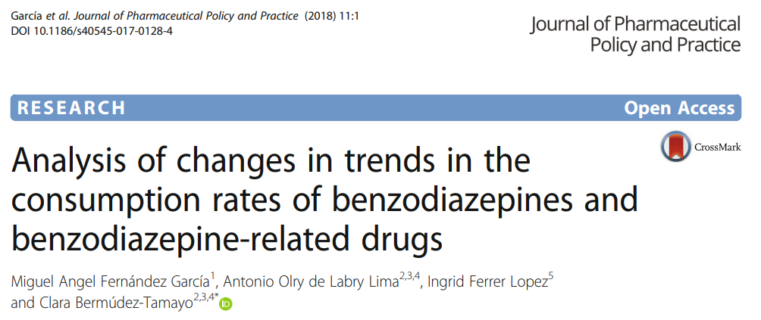
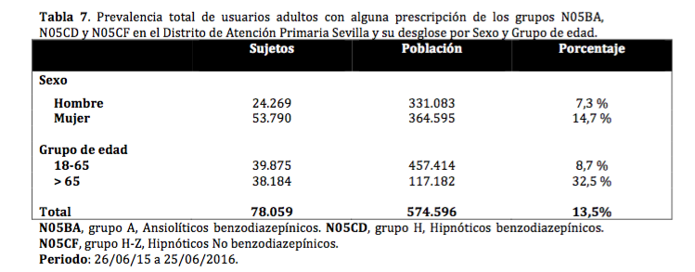
Problema de las mujeres: El doble que los hombres.
Los mayores de 65 años casi representaban la mitad del total (48,9 %).
El 98,5 de las prescripciones tenían una duración mayor de 28 días.

Slide 4
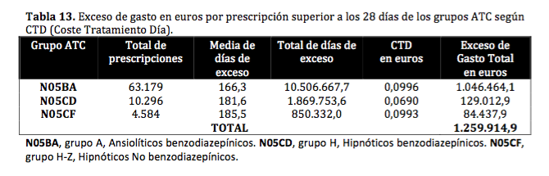
RESULTADOS
La de Días Promedio de Prescripción, 197,3 días (más de 6 meses) ds 95,9.
La media de Días de Exceso de Prescripción, 169,4 días (ds 95,7).
Los adultos más jóvenes (grupo de 18 a 65 años) tenían proporcionalmente más prescripciones ansiolíticas frente a los mayores de 65 años que tenían más prescripciones hipnóticas

Slide 5
Estudio cualitativo. Perfil de informantes
Profesionales (Fase 1)
Nº entrevistas: 17
Intervalos de edad: < 30 (n=5); 30-45 (n=3); 46-60 (n=8); > 60 (n=1)
Perfil profesional: Medicina Familia (n=7); Residentes MF (n=4); Psiquiatría, Salud Mental Comunitaria (n=3); Residente SMC (n=1); Enfermería Comunitaria (n=1)
Ámbito de trabajo: AP (n=13); SMC (n=4)
Área: Granada; capital (n=7); aréa metropolitana (n=10)
Género: hombre (n=8); mujer (n=9)
Años de experiencia asistencial:<10 (n=6);>10 (n=11)
Pacientes (Fase 2)
Nº entrevistas: 27
Intervalos de edad: < 30 (n=2); 30-39 (n=9); 40-49 (n=6); 50-60 (n=7); > 60 (n=3)
Nivel educativo: Estudio primarios (n=10); Estudio de nivel medio (secundarios y/ FP) (N=9); Estudios universitarios (n=8)
Situación laboral: Personas económicamente no activas y/o desempleadas (n=10); personas económicamente activas (n=17)
Estado civil: Soltero/a (n=9); casado/a o pareja de hecho (n=17); viudo/a (n=1)
Género: hombre (n=7); mujer (n=20)
Total muestra: 63
La fase 3 se implementó tras haber realizado el análisis preliminar de las fases anteriores. Se realizó un grupo nominal con 19 profesionales del SSPA. Esta fase fue establecida para facilitar un proceso de triangulación que permitiera dar confiabilidad al análisis previamente realizado.

Slide 6
BARRERAS y FACILITADORES
SISTEMA SANITARIO
Recursos disponibles
Disponibilidad de recursos web
y/o fuentes confiables de información
a las que derivar a determinados
pacientes
Organización-gestión
El papel de las farmacias
Tiempo
Tipo de contrato laboral:
eventualidad y/o cambios frecuentes
de lugar de trabajo del
personal médico
Barreras
Recursos disponibles
Directrices de las guías de práctica
clínica y recomendaciones
desconectadas de su realidad social
Organización-gestión
Limitada relación entre Atención
Primaria y Salud Mental
Comunitaria
Tiempo
Sobrecarga asistencial
(relación directa entre tiempo
dedicado a consulta y prescripción;
repercusión en el esfuerzo terapéutico)
Recursos disponibles
Disponibilidad limitada de otras
opciones de tratamiento
no farmacológicos
Organización-gestión
Formación continuada de los/as
profesionales
Prescripción/de-prescripción
Implementación de alertas
electrónicas de prescripción.
Formación continuada
Habilidades para la entrevista clínica,
consejo médico, intervención rápida,
educación para la salud
Organización - Gestión
Potenciar el trabajo interdisciplinar
(unificación de criterios)
Facilitadores
Prescripción/De-prescripción
Prescripción de activos en salud
Recursos disponibles
Disponibilidad fuentes confiables
de información para pacientes
Formación continuada
Procesos de de-prescripción
y tratamientos alternativos.
Evidencias y directrices
(Claras-Concisas-Contextualizadas)
Prescripción/De-prescripción
Favorecer intervenciones combinadas
de retirada gradual junto a intervención
psicosocial y/o educacional

Slide 7
BARRERAS y FACILITADORES
PROFESIONALES
Percepciones basadas en la
experiencia clínica
Percepción sobreprescripción
en AP, pero no se identifica
como un problema clínico
o de salud pública relevante
Sobre abordajes alternativos
Considerar insuficiente, o
poco efectivo para el manejo
de caso de insomnio, ofrecer
consejos sobre higiene
del sueño
Sobre necesidades
formativas
Manejo de problemas de
índole psicosocial
Barreras
Impacto en salud
Se minimiza el impacto
de efectos adversos
(aparte de la adicción)
Sobre necesidades
formativas
Prescripción de pacientes
mayores polimedicados
Percepciones basadas en
la experiencia clínica
Conocimientos limitados
sobre el manejo de
procesos de deprescripción
Sobre abordajes alternativos
Considerar existencia corpus
reducido de evidencias sobre
eficacia de las intervenciones
terap. no-farmacológicas
y/o no considerarlas
costo-efectivas
Sobre necesidades
formativas
Poca/no formación para
intervención
en educación para la salud
Otros profesionales
Papel “legitimador” que
desempeñan
Facilitadores
Generar procesos de toma de
decisiones consensuadas
orientadas a la de-prescripción
Hábito de prescripción
Asesoramiento o información
proporcionada a inicio
de la prescripción
Habilidades psicosociales
del/la profesional
(negociación, escucha
activa, etc.)
Educación/Promoción
para la Salud
Implicación directa en
intervenciones
Generar procesos de toma de
decisiones consensuadas
orientadas a terapias
no-farmacológicas
Hábito de prescripción
Establecer un proceso de
seguimiento

Slide 8
BARRERAS y FACILITADORES
CONTEXTO SOCIAL: nivel individual y comunitario
Nivel individual: Pacientes
Predisposición de los/as pacientes
al uso de medicamentos
(alfabetización hacia la medicalización)
Barreras
Nivel individual: Pacientes
Demanda del/la paciente
de prescripción de fármacos
Nivel comunitario
Medios de comunicación:
publicidad ¨farmacologizada¨
Nivel individual: Pacientes
Resistencias a la derivación a salud mental
(vs continuación de prescripción
potencialmente inadecuada)
Nivel comunitario
Existencia de patrones
familiares de uso/consumo
Comunitario vs individual
Intolerancia al malestar
Facilitadores
Formación/alfabetización en salud
pacientes con capacidad/predisposición
a recibir información complementaria
(incluyendo acceso a recursos
disponibles en Internet)
Prescripción social
Conocimiento/implicación
del/la médico de actividad a
desarrollar en la comunidad local
Activos en salud
Conexión entre el/la profesional
Y el trabajador/a social
(aprovechamiento
recursos de la comunidad)
Formación/alfabetización en salud
pacientes que demanda alternativas
no-farmacológicas

Slide 9



Umbrellla review
Objetivo: Efectividad de las intervenciones de deprescripción, barreras y facilitadores
Profesionales sanitarios
Mejorar la comunicación: paciente y otros profesionales.
Barreras: falta de tiempo, no acceso a toda la información, rutina, resistencia al cambio, renuncia a cuestionar las decisiones otro sanitario.
Pacientes
Existencia de miedos; para evitarlos es necesario una buena relación y apoyo del profesional sanitario durante el proceso.
Intervenciones
El componente educativo: elemento clave
Aquellas que se adaptaban a la situación del paciente mostraron unos mejores resultados.

